Slide 1
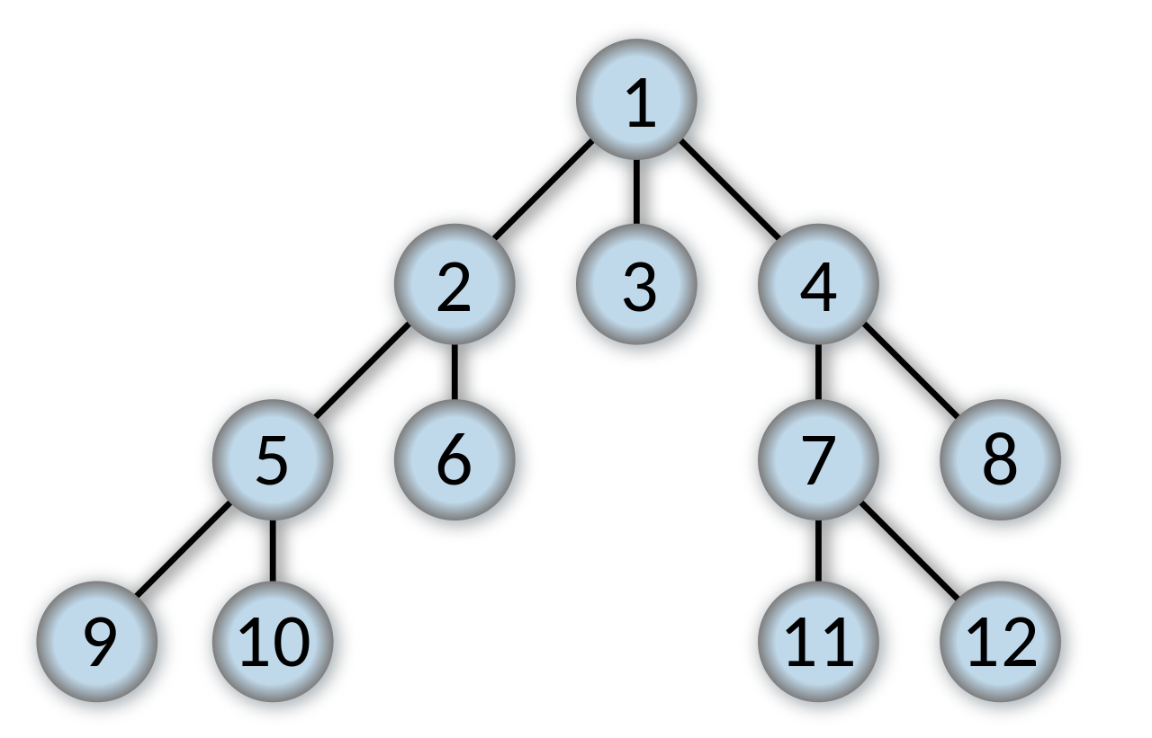
Busca em largura
Busca em largura (Breadth-first search) permite visitar e processar os nós de um grafo.
A adaptação de Dijkstra permite encontrar o menor caminho entre dois nós.
Exemplos: Encontrar um nó que atenda a uma condição, achar o menor caminho, achar o caminho mais barato etc.

Slide 2
Exercício 5
Dada uma lista de pares de cidades interligadas por estradas, indique se é possível ir de determinada cidade, origem, até outra cidade, destino.
[['b','f'],['a','b'],['d','e'],['a','c'],['c','d'],['f','e'],['b','c'],['j','k'],['c','e']]
d
a
c
e
j
k
b
f
O Algoritmo Breadh-first search (busca em largura) pode resolver isso

Slide 3
Breadth-first search
Monte o dicionário G com os elementos de V;
Crie uma fila (FIFO) F e coloque os adjacentes do nó origem dado;
Enquanto F contiver alguma cidade:
  Retire a cidade de F;
  Se a cidade ainda não foi visitada:
    Se cidade for o destino: Retorne Verdadeiro;
    Para cada filha adjacente à cidade (ver em G):
      Coloque a filha em F
Retorne Falso;
Dicionário com cada nó e seus adjacentes
G {a:[c,d],
b:[c,f],
c:[d,e],
d:[e],
f:[e],
j:[k]}
d
a
c
e
j
k
Veremos as implementações em Python e Java
b
f
Dicionário com cada nó e seus adjacentes

Slide 4
Exercício 6
Dada uma lista de pares de cidades interligadas por estradas, indique qual é a menor rota entre as duas cidades.
[['b','f'],['a','b'],['d','e'],['a','c'],['c','d'],['f','e'],['b','c'],['c','e']]
d
a
c
e
b
f
Como as arestas não estão numeradas (custo) ainda podemos usar o BFS basta criarmos um dicionário de prévios (chave: Nó, valor: Seu nó prévio).
O BFS sempre encontra o menor caminho até o destino.

Slide 5
Breadth-first search
Monte o dicionário G com os elementos de V;
Crie uma fila (FIFO) F e coloque os adjacentes do nó origem dado;
Enquanto F contiver alguma cidade:
  Retire a cidade de F;
  Se a cidade for o destino:
    Adicione-a ao caminho;
    Posicione o nó prévio da cidade em prévios;
    Para cada nó em prévios, até chegar à raiz:
      Adicione o nó ao caminho;
    Retorne o caminho
  Para cada filha não visitada da cidade (ver em G):
    Adicionar a filha e cidade aos prévios;
    Adicionar a filha a F;
G {a:[c,d],
b:[c,f],
c:[d,e],
d:[e],
f:[e],
j:[k]}
Prévios:
{d:c,...}
d
a
c
e
j
k
Veremos as implementações em Python e Java
b
f
Dicionário com cada nó e seus adjacentes

Slide 6
Exercício 7
Dada uma lista de pares de cidades interligadas por estradas, cada uma com seu custo, indique qual é a rota mais barata entre as duas cidades.
[['b','f',2],['a','b',3],['d','e',1],['a','c',7],['c','d',2],['f','e',1],['b','c',1],['c','e',1]]
1
d
2
7
1
a
c
e
a
b
c
e
1
1
3
2
b
f
Agora, cada aresta tem um valor associado, portanto, o BFS puro não pode resolver isso. Precisamos do Algoritmo de Dijkstra, que é uma variação do BFS considerando os custos (distâncias) entre pares de arestas.

Slide 7
Algoritmo de Dijkstra
Monte o dicionário G com os elementos de V;
Monte o dicionário de distâncias com zero na origem e infinito nos outros nós;
Monte um dicionário C com os custos dos pares de cidades;
Crie uma fila (FIFO) F e coloque todos os nós adjacentes;
Enquanto F contiver alguma cidade:
  Retire a cidade de F que tenha o menor dist[cidade];
  Para cada filha de cidade em G (que ainda esteja na fila) F:
    custo=dist[cidade] + C[(cidade,filha)];
    Se custo<dist[filha]:
      dist[filha]=custo;
      Adicionar (filha:cidade) em prévios;
Posicione prévios em u;
Para cada prévio diferente de vazio:
  Adicionar prévio ao caminho;
Retornar o reverso do caminho;
G {a:[c,d],
b:[c,f],
c:[d,e],
d:[e],
f:[e],
j:[k]}
Prévios:
{d:c,...}
Dist:
{a:0,
b:∞...}
O dicionário de distâncias começa com todos os nós tendo custo infinito, exceto a origem, que é zero.
C:
{(a,c):7,
...}
Veremos as implementações em Python e Java
Dicionário com cada nó e seus adjacentes

